Slide 1
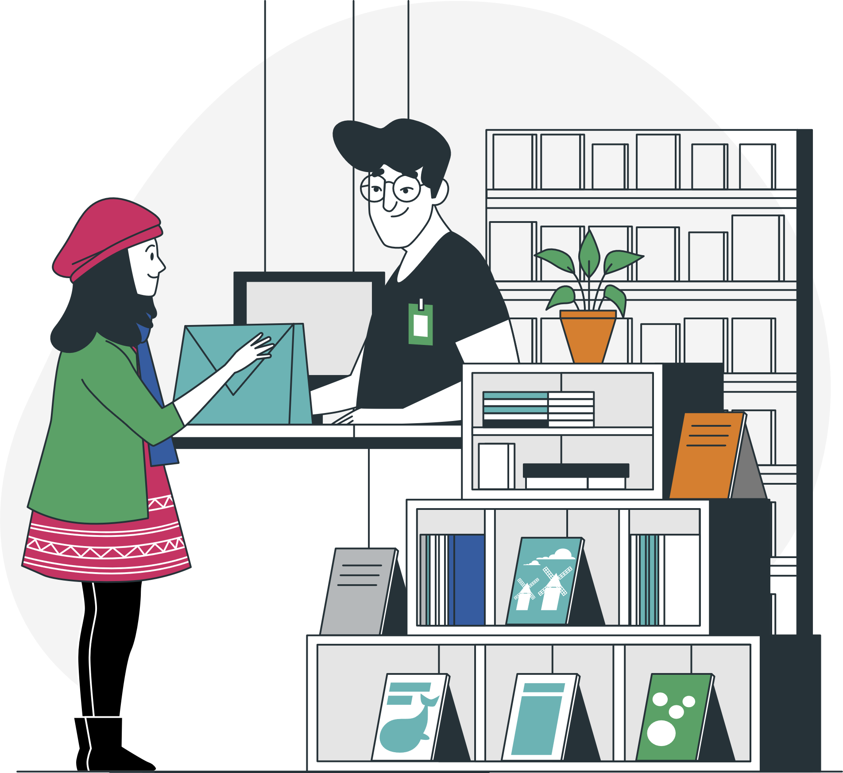

БЕЗОПАСНОСТЬ
НАШИХ ПОКУПОК

Slide 2
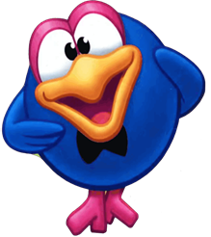
ПОКУПКИ
Кто из вас сам совершал покупки? Поднимите руки.
Где покупали?
Кто из вас совершал покупки
в интернете?
Посмотрим мультфильм?

Slide 3
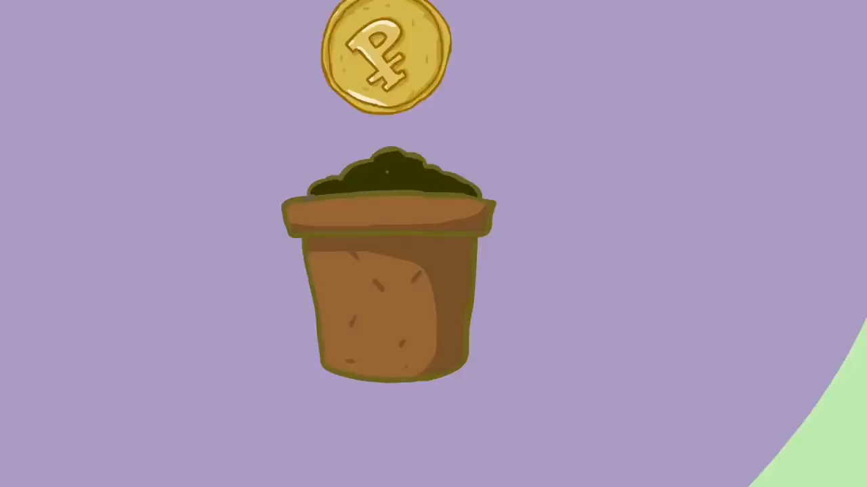

Мультфильм (1 часть) «Шар-экспресс»
мультфильм, часть 1, см. в приложении 5 (вырезать до 2.07)

Slide 4

Как вы думаете:
Что случилось в мультфильме?
Почему Совунья, Пин и Крош потеряли свои деньги?
Что дальше будет в видео?

Slide 5
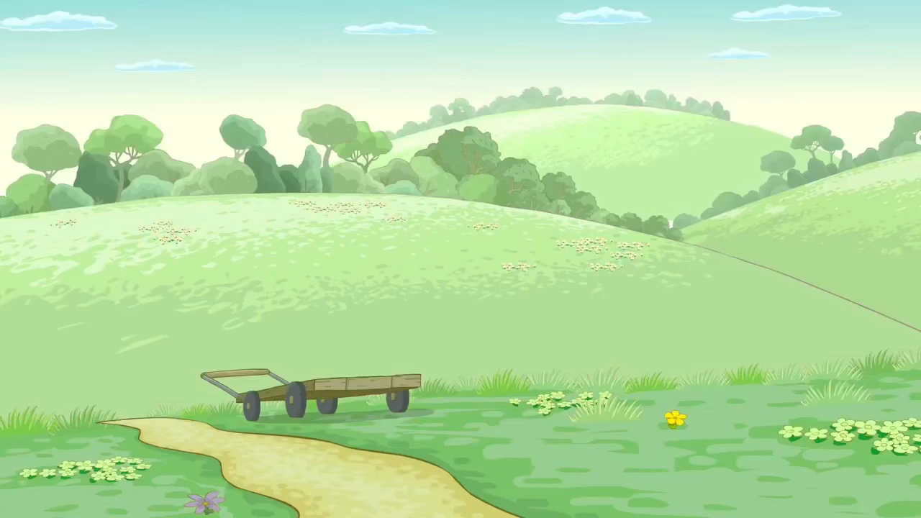
Мультфильм (2 часть) «Шар-экспресс»
мультфильм, часть 1, см. в приложении 5 (вырезать с 2.08)

Slide 6

?
?
Где мы делаем наши покупки
и совершаем платежи?
?
покупки
?
?

Slide 7
магазин, аптека
транспорт
Где мы делаем наши покупки
и совершаем платежи?
рынки
покупки
онлайн-магазин
маркетплейс

Slide 8

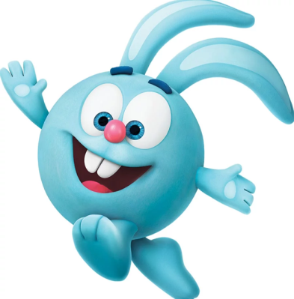
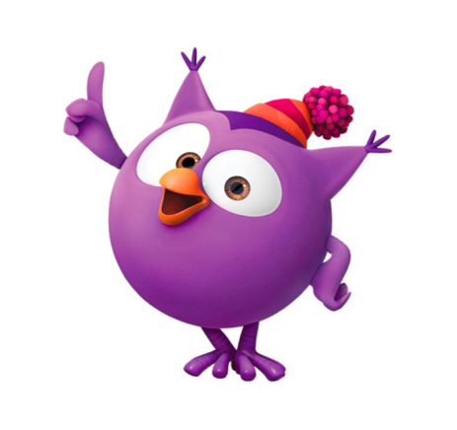
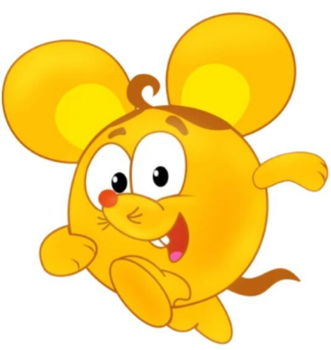
Задание группам
Помогите Пину, Крошу, Мышарику
и Совунье разобраться с их покупками.
Прочитайте их истории
и ответьте на вопросы:
1. Что ваш герой сделал верно?
2. Какие ошибки совершил ваш герой?
3. Какие советы вы бы дали своему герою?

Slide 9

1. История Пина
Однажды Пину понадобились инструменты для нового изобретения. Он пошел в магазин, взял нужные ему товары. На кассе его расспрашивали
о выбранных инструментах. Пин отвечал на вопросы и не следил за действиями кассира, оплатил покупку наличными деньгами и забрал чек.
Дома он задумался: а почему покупка вышла такой дорогой?
Пин выложил товары, сравнил их с чеком и увидел: часть товаров была пробита не по той цене, что указана на ценнике. Еще в чеке были товары, которые он не покупал! Пин проверил, сколько у него осталось денег в кошельке, и понял, что сдачу ему выдали меньше, чем были должны.

Slide 10
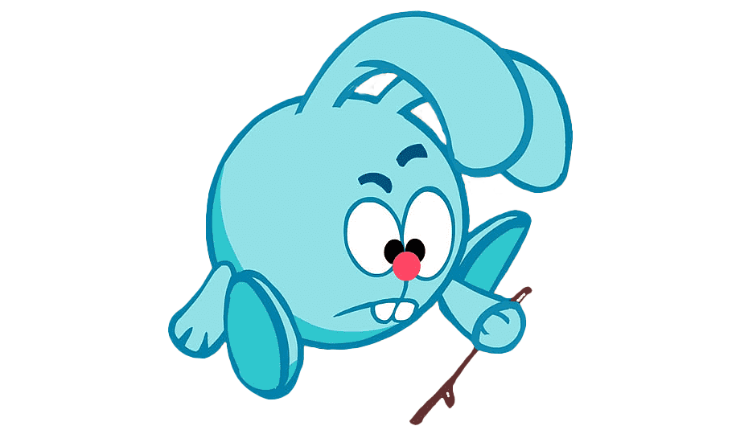
2. История Кроша
Крош и Лосяш любили компьютерные игры и часто играли вдвоем. Однажды во время совместной игры Лосяш отошел
по делам. Крошу стало скучно, и он свернул игру на компьютере.
На экране оказалось открытое окно одного из маркетплейсов
с разными товарами для компьютерных игр.
Кроша заинтересовали наушники: их можно было использовать для звонков, отправления картинок, подключения к нескольким каналам связи. И на них действовала скидка в 10 000 рублей!
Крош решил, что Лосяшу очень нужны такие наушники. Недаром на сайте открыто окно его личного кабинета, к которому привязана банковская карта. Крош нажал кнопку «Купить»
и побежал к Лосяшу рассказать эту новость.
Но Лосяш не обрадовался: даже со скидкой наушники стоили 40 000 рублей, а при попытке отказаться от товара можно было вернуть только половину суммы. Так Лосяш потерял 20 000 рублей.

Slide 11
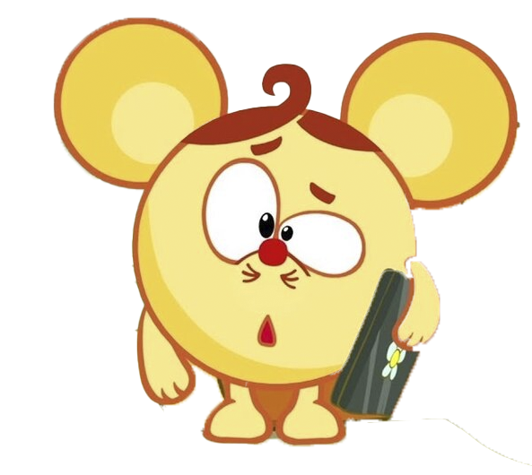
3. История Мышарика
Мышарик считал себя самым финансово грамотным
во всей компании Смешариков. Он знал, как устроена банковская карта.
Однажды Мышарику позвонили, представились сотрудниками известного онлайн-магазина и сообщили, что он выиграл приз 10 000 рублей на покупку у них товаров. Мышарик решил, что сможет грамотно потратить выигрыш, так как умеет экономить. Деньги зачислялись не на бонусную карту, а на банковскую.
Он с радостью продиктовал номер своей карты и код CVV.
Увы! Мышарик не дождался обещанных денег,
а те деньги, что были на его карте, списали мошенники.

Slide 12
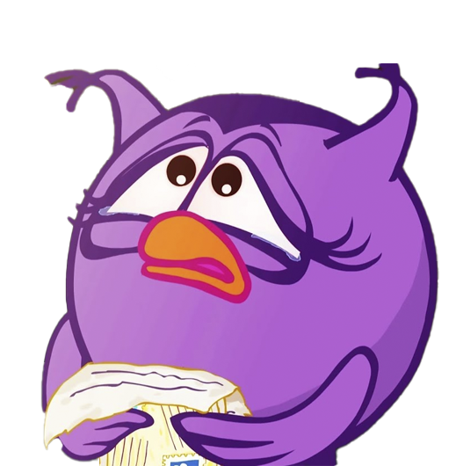
4. История Совуньи
Совунья решила наведаться в гости к Нюше. Она села
в трамвай, где было многолюдно. Оплатить проезд надо было безналичными деньгами в терминале в конце вагона. Совунья передала свою банковскую карту пассажиру рядом с просьбой провести оплату. Тот согласился, взял карту Совуньи и как будто случайно сфотографировал ее своим телефоном. Терминал оплаты почему-то не сработал, и Совунья видела, как молодой человек несколько раз приложил карту к аппарату. Наконец появился чек, который передали Совунье вместе с ее картой.
На телефон Совунье пришло сразу несколько уведомлений
об оплате проезда: она оплатила его три раза!
Вечером Совунья проверяла баланс счета на своей банковской карте и увидела, что на нем совершенно нет денег. В банке ей сказали, что кто-то узнал данные ее карты и снял все деньги.

Slide 13
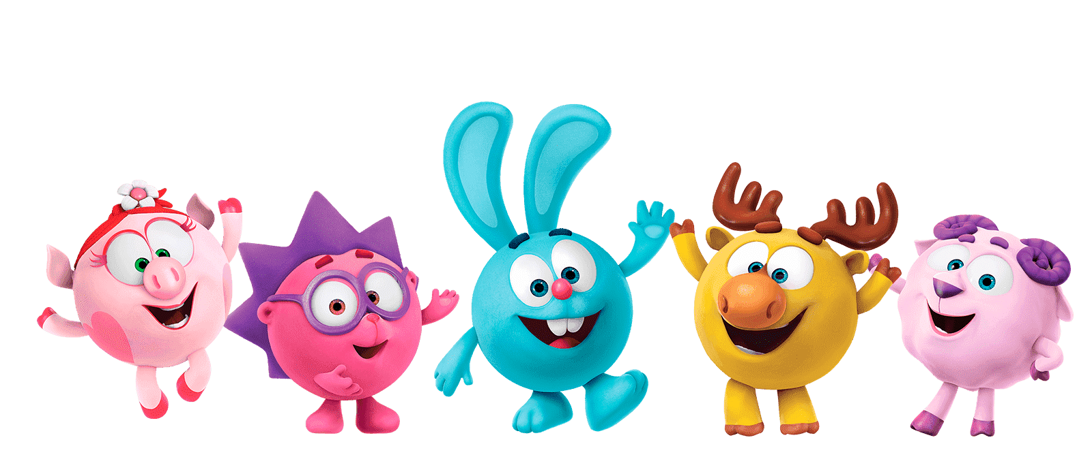
Памятки покупателям от групп

Slide 14
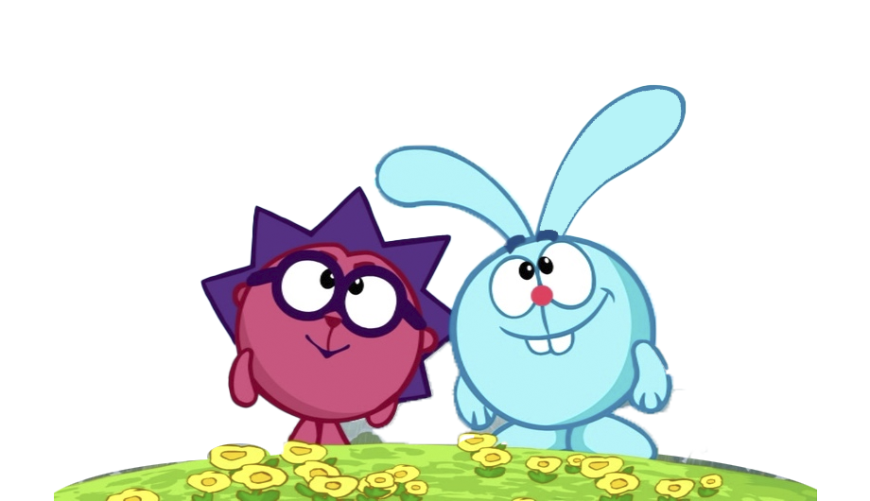
Рефлексия
Продолжите фразу:
  Сегодня я узнал…
  Я сделал выводы…
  Буду применять…

Slide 15
Сюжеты финансовой грамотности
в классической литературе
«Волшебная лампа Аладдина» – бедность и богатство, внезапное обогащение и распоряжение деньгами
«Золотая антилопа» – бедность и богатство, разумное потребление
Родари Дж. «Приключения Чиполлино» - несправедливая финансовая система
Толстой А.Н. «Золотой ключик, или Приключения Буратино» - мошенники и мошенничество
3
«Баллады о Робин Гуде» - социальная ответственность богатых
Носов Н.Н. «Незнайка на Луне» - финансовые взаимоотношения и инструменты
Олеша Ю.К. «Три толстяка» - несправедливая финансовая система
Пушкин А.С. «Сказка о рыбаке и рыбке» - от «владычицы морской» до «разбитого корыта»
Твен М. «Принц и нищий» - социальная ответственность богатых
4
15

Slide 16
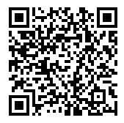
ЧТО МОЖНО СДЕЛАТЬ, ЧТОБЫ ПОВЫСИТЬ СВОЮ ФИНАНСОВУЮ ГРАМОТНОСТЬ
ПРИНЯТЬ УЧАСТИЕ В ОЛИМПИАДЕ ПО ФИНАНСОВОЙ ГРАМОТНОСТИ
Олимпиада по финансовой грамотности и предпринимательству на портале «учи.ру»
для 1-9 классов
ПОСМОТРЕТЬ МУЛЬТФИЛЬМЫ:
- «Азбука финансовой грамотности со Смешариками»
- «Богатый бобренок»
- «Новое Простоквашино», серия «Золотая карта»
ПОСЛУШАТЬ ПОДКАСТЫ «КРОШ И ГРОШ»
16

Slide 17
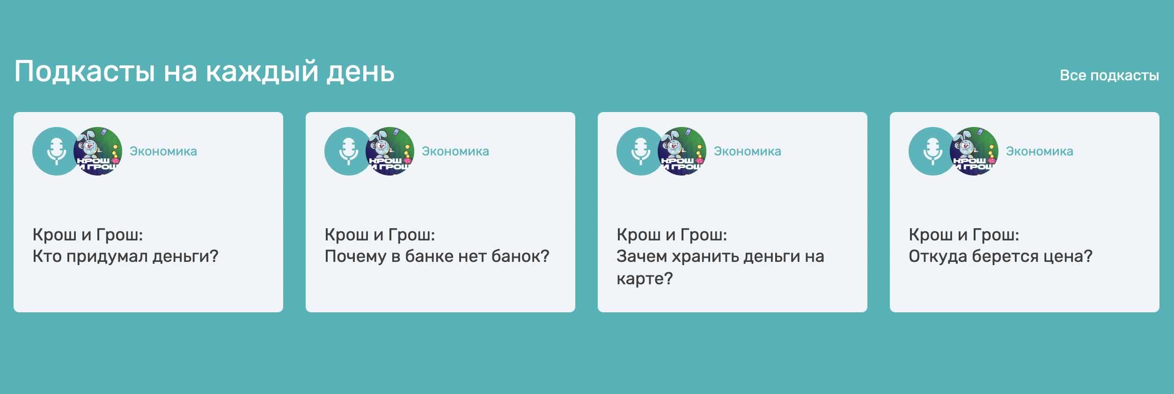
Персональный навигатор
по финансовой грамотности
для всех возрастов
моифинансы.рф
Мультфильмы
Подкасты
Игры и квесты по финграмотности
Анонсы ФинЗОЖ-мероприятий
Библиотека учебных материалов
17

Slide 18

СПАСИБО ЗА ВНИМАНИЕ!

